Slide 1

数据结构1

Slide 2
串，数组和广义表
第五章

Slide 3
主要内容
串的有关概念，存储结构，各种基本操作的定义及实现；数组的逻辑结构特征及其存储方式；特殊矩阵和稀疏矩阵的压缩存储方法；广义表的逻辑结构和存储结构。
学习要点
熟悉串的有关概念，串和线性表的关系。
掌握串的各种存储结构及其基本运算，并利用基本运算实现其它运算。
熟悉数组的地址计算方法、特殊矩阵压缩存储的下标变换，熟悉广义表的有关概念、表示方法及其存储结构。
理解稀疏矩阵的压缩存储方法，领会并掌握其算法。
理解广义表的深度，复制广义表等递归算法。

Slide 4
学习难点
上机题：
1.设S和T是表示成单链表的两个串,编写一个找出S中第一个不在T中出现的字符(假定每个结点都存放一个字符)的算法。
2.设有一个长度为s的字符串，其字符顺序存放在一个一维数组的第1至第s个单元中（每个单元存放一个字符）。现要求从此串的第m个字符以后删除长度为t的子串，m<s，t<(s-m)，并将删除后的结果复制在该数组的第s单元以后的单元中，试设计此删除算法。
串的匹配算法。
建立稀疏矩阵的十字链表的算法。
有关广义表的概念和算法。
Exercise: P₁₅₃ 3, 8, 9

Slide 5
第五章 串、数组和广义表
5.1 字符串
5.1.1 定义
1. 字符串(String)
字符串：由n (n≥0) 个字符组成的有限序列。简称为串，一般记为： s = "a₀ a₁ … a_{n-1}"
空串
特殊线性表
空格串：由一个或多个空格组成的串，长度是空格的个数；
空串：长度为0。
串名
串的长度
a_{i} 在串中的位置
串值
2. 子串
串中任意多个连续的字符组成的子序列称为该串的子串。子串在该串中的位置就是子串的首字符在该串中的位置。
3. 串相等
如果两个字符串对应位置的字符都相等，且它们长度相等，则称这两个字符串相等。

Slide 6
存储结构
顺序存储结构
链表存储结构
常用—因为每个字符占空间很小，只占8位二进制
比链式存储存储效率高
实现方便
程序设计语言中串的表示以及基本函数都采用顺序存储结构。
Note:
1. 数组名指出了串在内存中的首地址。
2. 表示串长度的方法：
(1)在存储串的数组末尾添加一个结束标识符；
(2)用一个单独的长度参数。
程序设计语言常用
Example:
char str[ ]= "Data Structure"；
D a t a S t r u c t u r e ‘ \0

Slide 7
串的操作
5.1. 2常用的C++字符串函数
求串的长度
串赋值
串连接
串比较
一个串中是否存在一个字符
截取子串
串插入
串删除
在一个串中用一个子串替代另一个子串。
从键盘输入一个字符序列
在屏幕上显示一个字符序列
串库(string.h)
串类(CString)
s= "jeep"
t = "car"

Slide 8
例5-1 名和姓的对换问题。英国和美国人的姓名是名在前姓在后，中间由一个空格符分隔，如Jeffer Offutt。但在有些情况下，需要把姓名写成姓在前名在后中间加一个逗号的形式。编写一个程序，把名在前姓在后的姓名表示法转换成姓在前名在后中间加一个逗号的姓名表示法。
p = strchr(name , ' ');
*p = '\0';
strcpy(newname , p+1);
strcat(newname , ",");
strcat(newname , name);
*p = ‘ ’;
return;
Jeffer Offutt
Offutt， Jeffer

Slide 9
5.1.3 串类及其实现
串的抽象数据类型的描述
串的类定义
public:
String(); // 构造函数
virtual ~String();
String(LinkList<char> &s
int GetLength() const
bool IsEmpty() const;
……….
class String {
protected:
char *sVal; // 串值
int length; // 串长

Slide 10
转换构造函数
操作结果：用C++的字符数组s转换构造新串
String::String(const char *s)
{
length = strlen(s); // 设置串长
sVal = new char[length + 1];// 分配存储空间
strcpy(sVal, s); // 复制串值
sVal[length] = '\0';
}

Slide 11
转换构造函数
操作结果：从线性链表s转换构造新串
String::String(LinkList<char> &s)
{
length = s.GetLength(); // 串长
sVal = new char[length + 1];// 分配存储空间
for (int i = 0; i < length; i++) // 复制串值
s.GetElem(i + 1, sVal[i]);
sVal[length] = '\0'; // 串值以'\0'结束
}

Slide 12
串的相关函数定义
void Write(const String &s); // 输出串
void Copy(String &s1, const String &s2);
// 将串s2复制到串s1
void Copy(String &s1, const String &s2, int n);
// 将串s2复制n个字符到串s1
Status Insert(String &s1, const String &s2, int p);
// 将字符串s2插入到s1的p位置
Status Delete(String &s, int p, int n);
// 删除字符串s中从p位置开始长度为n的字符串
String SubString(const String &s, int p, int n);
// 求串s的第p个字符开始的长度为n的子串

Slide 13
串的相关函数定义
String operator +(const String &s1, const String &s2);
// 重载连接运算符+
bool operator ==(const String &s1, const String &s2);
// 重载关系运算符==
bool operator <(const String &s1, const String &s2);
// 重载关系运算符<
bool operator >(const String &s1, const String &s2);
// 重载关系运算符>

Slide 14
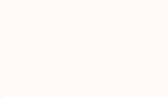
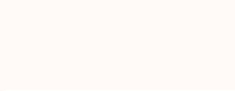

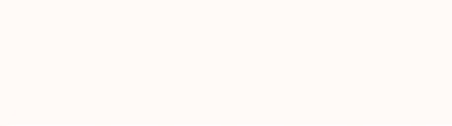
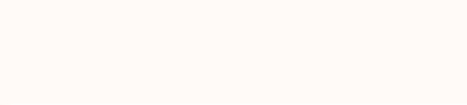
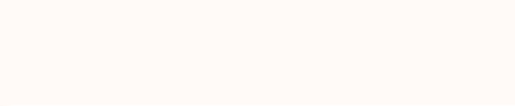
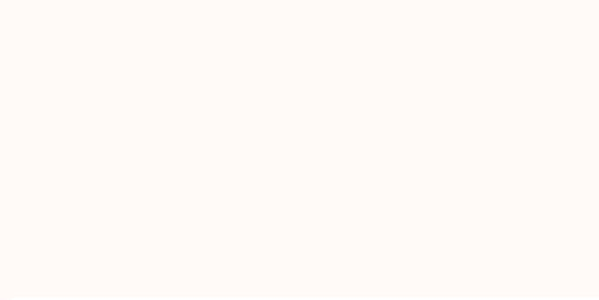
模式匹配算法(Pattern Matching)
1. 定义
模式匹配 ：子串定位操作。返回串ob中第一次出现pat时pat 的头一个字符在ob中的位置。
主串（目标串） ：查找串ob。模式串：被查找子串pat。
2. Brute-Force算法
（1）主要思想：
Success
Return i-j
ob = “ZWWZWZ”，pat = “ZWZ”，ob的长度为m = 6，pat的长度为n = 3，用变量i指示主串ob的当前比较字符的下标，用变量j指示模式串pat的当前比较字符的下标。
从主串ob = “s₀ s₁ … s_{m-1}”的第一个字符开始与模式串pat = “t₀ t₁ … t_{n-1}”的第一个字符比较：
若相等，则继续比较后续字符；
否则，从主串ob的第二个字符开始重新与模式串pat 的第一个字符比较。
如此继续，若在主串ob中有一个与模式串相等的连续字符序列，则匹配成功，函数返回模式串pat的首字符在串ob中的位置；否则，匹配失败，函数返回－1。
（2）例子：
Why?
ob： Z W W Z W Z
pat： Z W Z
i
i
i
i
i
i
i
i
i
i ?
j
j
j
j
j
j
j
j
j
j ?

Slide 15
（3）算法
int String::find ( const String & pat )
//从主串（即被调用串对象）的第0个位置的字符开始比较
{
int i = 0, j=0;
if (size = = 0 || pat.size = = 0) return –1; //主串或pat为空
while (i <= size – 1 && j <= pat.size-1) { //逐趟比较
if (p[i] = = pat.p[j]) { //比较p[i]和pat.p[j]， p是String类的私有变量
i++; j++;
} // end of if
else {
i = i-j+1; // i回溯
j = 0; // j回溯
} // end of else
} // end of while
if ( j = = pat.size)
return i- pat.size; //pat扫描完，匹配成功
return –1; // 在p中找不到pat
}
Why?
算法分析：
Why?
最坏情况：比较m－n＋1趟，每趟比较在最后才出现不等，要做n次比较，总比较次数要达到(m－n＋1)∗n。通常n会远远小于m，因此，算法的最坏情况下运行时间为O(m*n)。
So, 提出改进的模式匹配算法。

Slide 16
初步改进
【Method 2】Check the last character of pat first. If it is matched, then compare from the beginning of pat.
思考1: 效率?比较次数? 两种算法的效率?
思考2：这种算法的改进效率对数据的依赖关系?
〖Example〗 Given string = ababbaabaa and pat = aab
start
start
endmatch
start
endmatch
start
endmatch
start
endmatch
start
endmatch
endmatch
lasts
string
a
b
a
b
b
a
a
b
a
a
\0
i
lastp
i
i
i
i
i
pat
a
a
b
\0
j
j
j
j
j
j

Slide 17
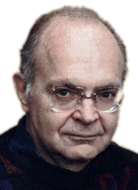
Knuth-Morris-Pratt
KMP算法是一种改进的字符串匹配算法，由D.E.Knuth，J.H.Morris和V.R.Pratt提出的，因此人们称它为克努特—莫里斯—普拉特操作（简称KMP算法）。KMP算法的时间复杂度O(m+n)。
Professor Emeritus of The Art of Computer Programming at Stanford University, welcomes you to his home page.
Notes:
Donald E. Knuth，1938年出生于Wisconsin。1960年，当他毕业于Case Institute of Te chnology数学系时，因为成绩过于出色，被校方打破历史 惯例，同时授予学士和硕士学位。他随即进入大名鼎鼎的加州理工学院 数学系，仅用三年时间便取得博士学位，此时年仅25岁。
毕业后留校任助理教授，28岁时升为副教授。30岁时，加盟斯坦福大学计 算机系，任正教授。从31岁那年起，他开始出版他的历史性经典巨著： The Art of Computer Programming。他计划共写7卷，然而仅仅出版三卷 之后，已经震惊世界，使他获得计算机科学界的最高荣誉Turing Award! 此时，他年仅38岁！后来，此书与牛顿的“自然哲学的数学原理”等一起， 被评为“世界历史上最伟大的十种科学著作”之一。相信学过数据结构和编 译原理的同学们都知道KMP算法和LR(K)算法有多么不可思议，然而此书 中这样的算法比比皆是！
在计算机科学上，他主要是一位理论家。然而，他在理论以外也同样做出 惊人的成就。鼎鼎大名的排版软件Tex，就是他的作品。此外，还有Metafont 等，也在世界上得到广泛使用。
Knuth获得图灵奖时为36岁，前面多说了两岁。估计他可能是历史上最年轻的图灵奖 获得者，甚至有可能永远把这个记录保持下去。
相比之下，其他获得图灵奖的人当时一般都是五十几岁或者六十几岁(例如去年的 姚先生，和刚去世的Simon)，可见Knuth有多伟大！他真不愧为大师中的大师！
他很早就提前退休，为的是集中精力把巨著The Art of Computer Programming写完。 他一生共带过二十四个(此数字也许不准)博士生，发誓不会再带更多的学生。但是， 他有一个奇妙的承诺：
在他定期进行的讲座中，会不断提出一些新的难题。如果有人能在给定的期限内解出 任何一道难题，他将为那个人的博士论文签名！不知道 世界之大，有没有哪位后起之秀能获得这样的殊誉？ 他的其它著作和论文难以数计，其中包括Concrete Mathematics等名著。
从1977年起，他获得Fletcher Jones Professor of Computer Science的 头衔，并且同时兼任Professor of Electrical Engineering。1990年，斯坦 福大学更授予他一个非同寻常的头衔Professor of The Art of Computer Science，作为对他的特殊贡献的承认！
他的其它荣誉数不胜数，其中主要的有：美国国家科学院院士，美国艺术 与科学院院士，美国工程院院士，法国科学院外籍院士，挪威科学院外籍 院士.......；美国数学会Steele奖，瑞典皇家科学院Adelskold奖，以色列 工学院Harvey奖，IEEE冯诺依曼奖，东京高科技奖...... 共达数十个之多。 同时，他还是牛津大学等二十几所大学的荣誉博士。早在1970年，他就在 国际数学大会上做过特邀报告。建议感兴趣的同学参观他的竹叶： http://www-cs-faculty.stanford.edu/~knuth/

Slide 18
3. KMP算法—改进的模式匹配算法
（1）改进之处：
KMP改进：每当一趟匹配过程中出现字符比较不等时，不需要回溯i指针，而是利用已经得到的“部分匹配”的结果将模式向右“滑动”尽可能远的一段距离后，继续进行比较。
（2）例子分析比较：
情况一：
s： Z W W Z W Z
t： Z W Z
=
=
≠
Brute-Force算法：i = 1, j = 0, 即主串回溯，比较s₁和t₀ 。
KMP算法：直接比较s₂和t₀

Slide 19
3. KMP算法—进的模式匹配算法
情况二：
s： A C A C A B A B
t： A C A B
=
=
=
Brute-Force算法：i = 1, j = 0, 即主串回溯，比较s₁和t₀ 。
KMP算法：直接比较s₃和t₁
由此可见，一旦s_{i}和t_{j}比较不相等，主串ob的下标值可不必回退，主串的s_{i}（或s_{i+1}）可直接与模式串的t_{k}（0≤k＜j）比较。

Slide 20
a b a b c a b c a c b a b
第一次匹配
a b c a c
第二次匹配
a b a b c a b c a c b a b
a b c a c
第三次匹配
a b a b c a b c a c b a b
a b c a c

Slide 21
研讨课内容
模式串为p = ‘abcabaa’。 利用KMP算法进行模式匹配中，写出子串失效函数next的值和失效函数算法实现。
设目标串为t = ‘abcaabbabcabaacbacba’，模式串为p 如上。 利用KMP算法进行模式匹配，在匹配过程中分别用i、j指示t和p的当前匹配位置，写出每一趟匹配失败或成功时i，j的值（具体匹配趟数根据需要而定,算法直到匹配成功或匹配完全失败结束）以及kmp算法实现。
改进后的模式匹配KMP算法中p串的next函数的值和改进的next算法实现。

